Slide 1
einen Vorschlag machen
darauf reagieren
Vielleicht können wir morgen
Abend ins Theater gehen.
Ich kann leider nicht. Ich gehe…
Ja,klar.
Vielleicht.
Gute
Idee!
Gehen wir ins Kino?
Tut mir leid, ich
habe keine Lust.
Das weiß ich
noch nicht.
Okay
Lust auf …?
Heute Abend habe
ich leider keine
Zeit.
Ja, ich
habe Zeit.
……. Hast du Lust?
Treffen wir uns um…. Uhr.
Da kann ich leider
Nicht.

Slide 2
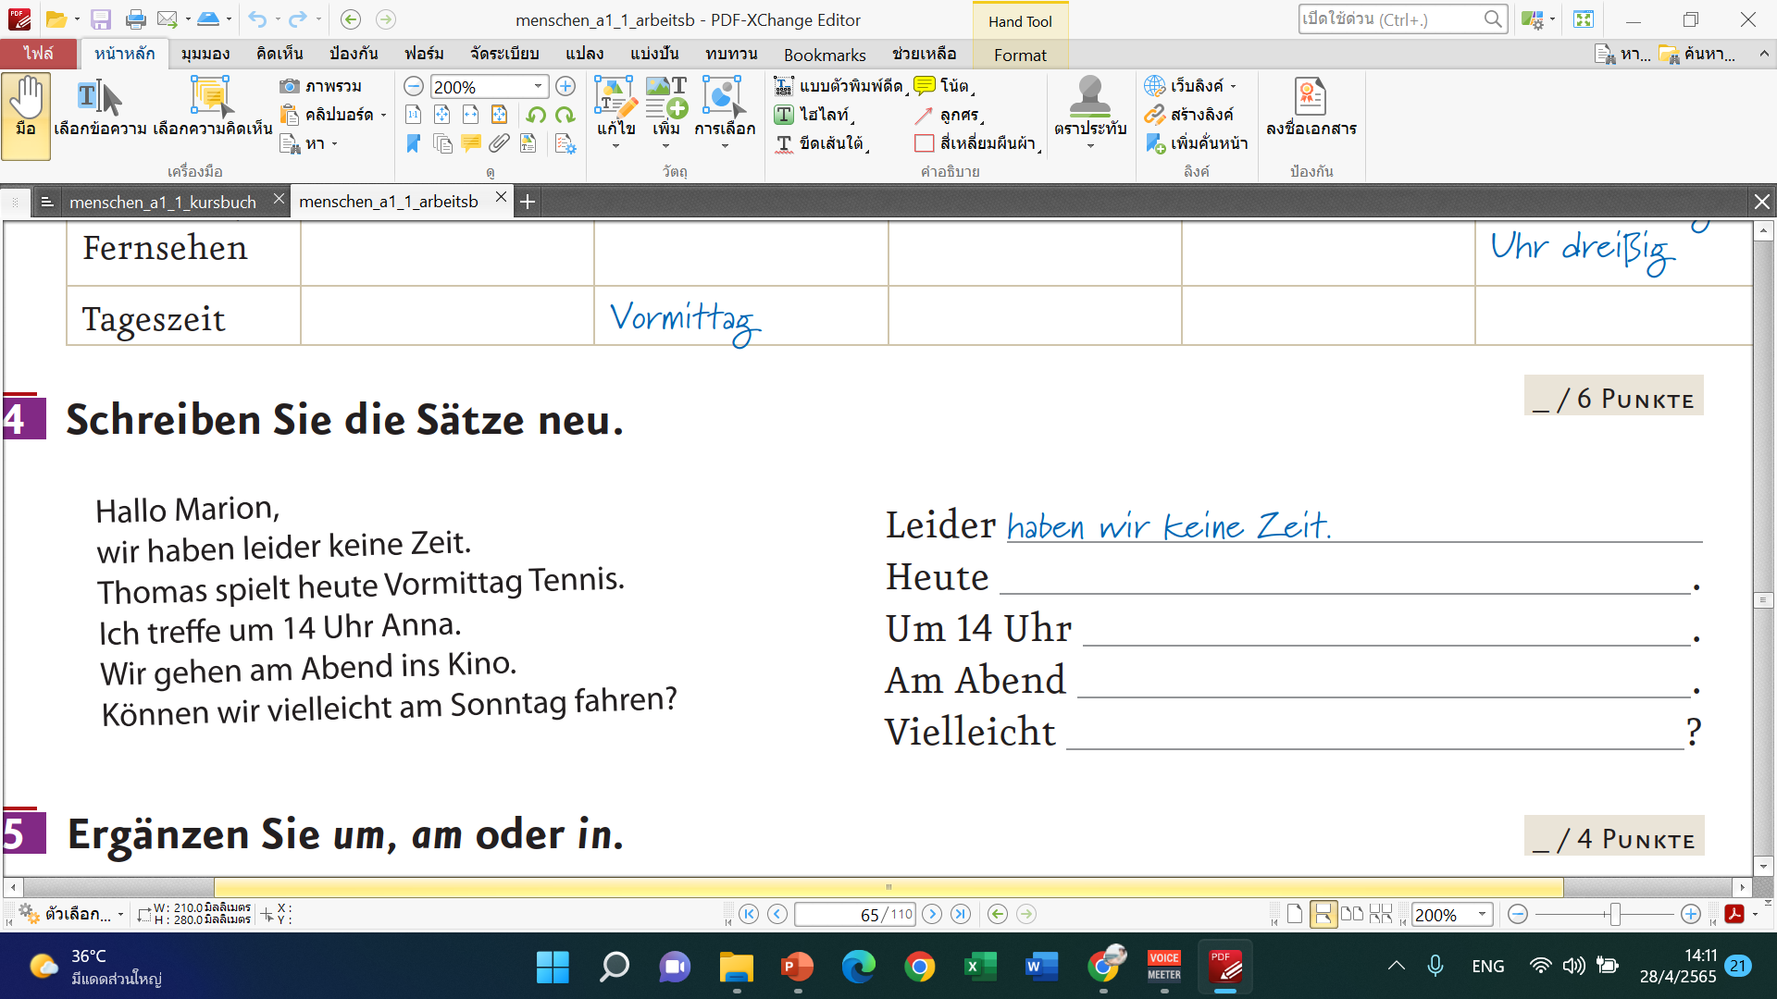

Slide 3
einen Vorschlag machen
darauf reagieren
Ich kann leider nicht.
Ich gehe…
Ja,klar.
Vielleicht können wir morgen
Abend ins Theater gehen.
Vielleicht.
Gute
Idee!
Tut mir leid, ich
habe keine Lust.
Gehen wir ins Kino?
Das weiß ich
noch nicht.
Heute Abend habe
ich leider keine
Zeit.
Okay
Lust auf …?
Ja, ich
habe Zeit.
……. Hast du Lust?
Da kann ich leider
Nicht.
Treffen wir uns um…. Uhr.
Leider habe ich
keine Zeit/ Lust.
Das tut mir sehr leid.

Slide 4
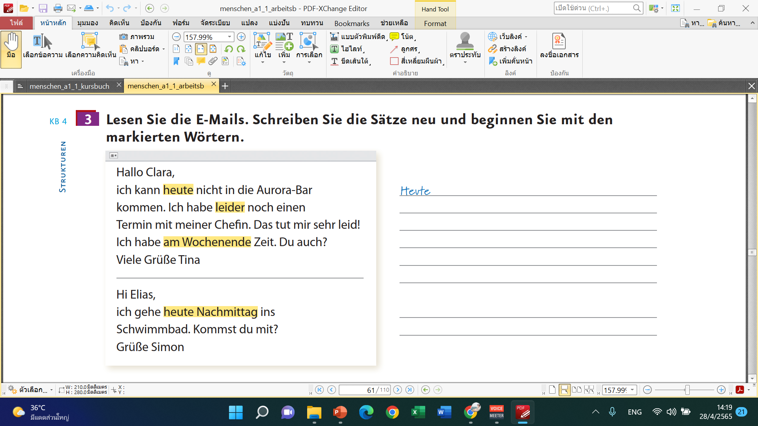
kann ich nicht in die Aurora-Bar
kommen.
Leider habe ich noch einen
Termin mit meiner Chefin.
Am Wochenende habe ich Zeit.
Heute Nachmittag gehe ich ins Schwimmbad.

Slide 5
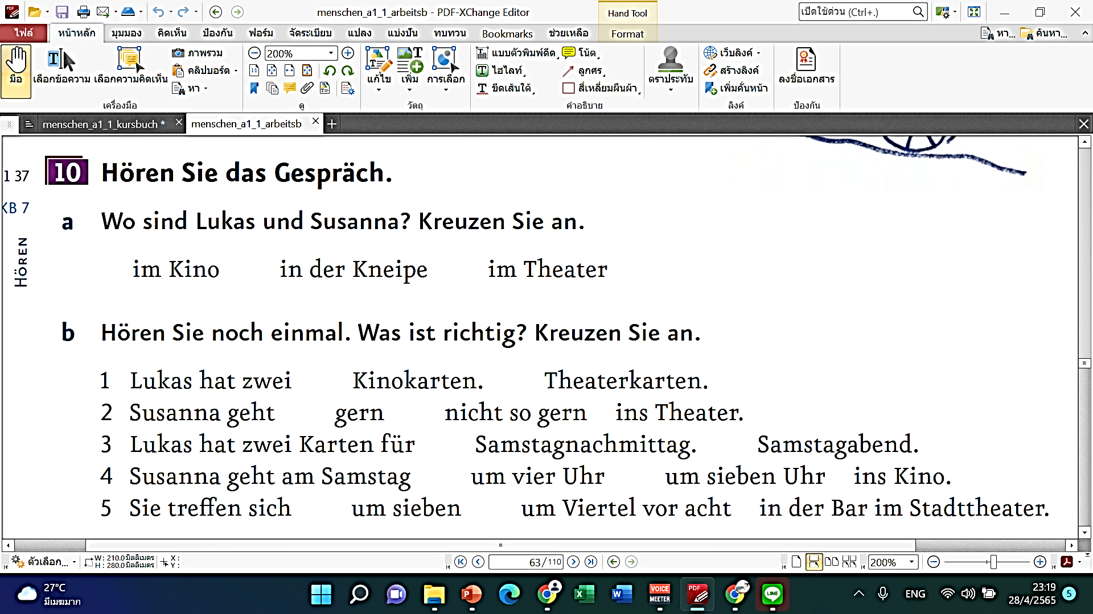


Slide 6
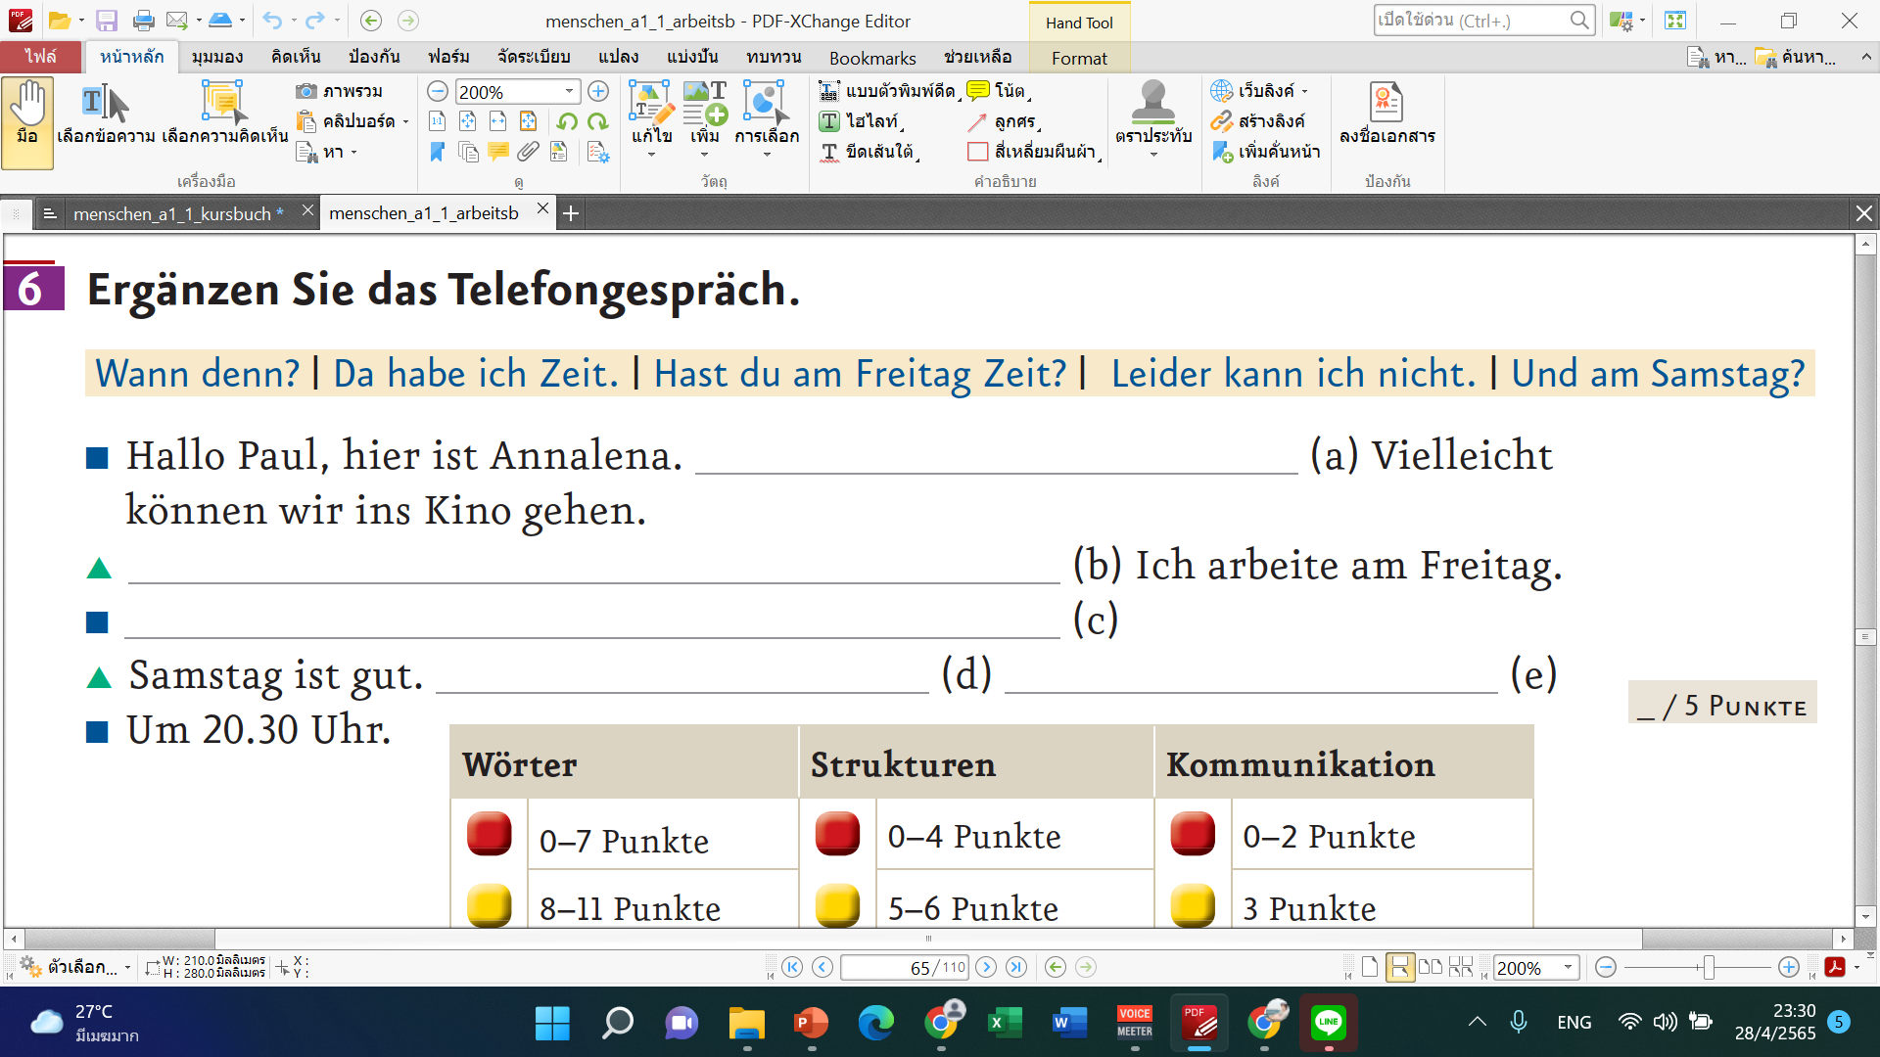

Slide 7
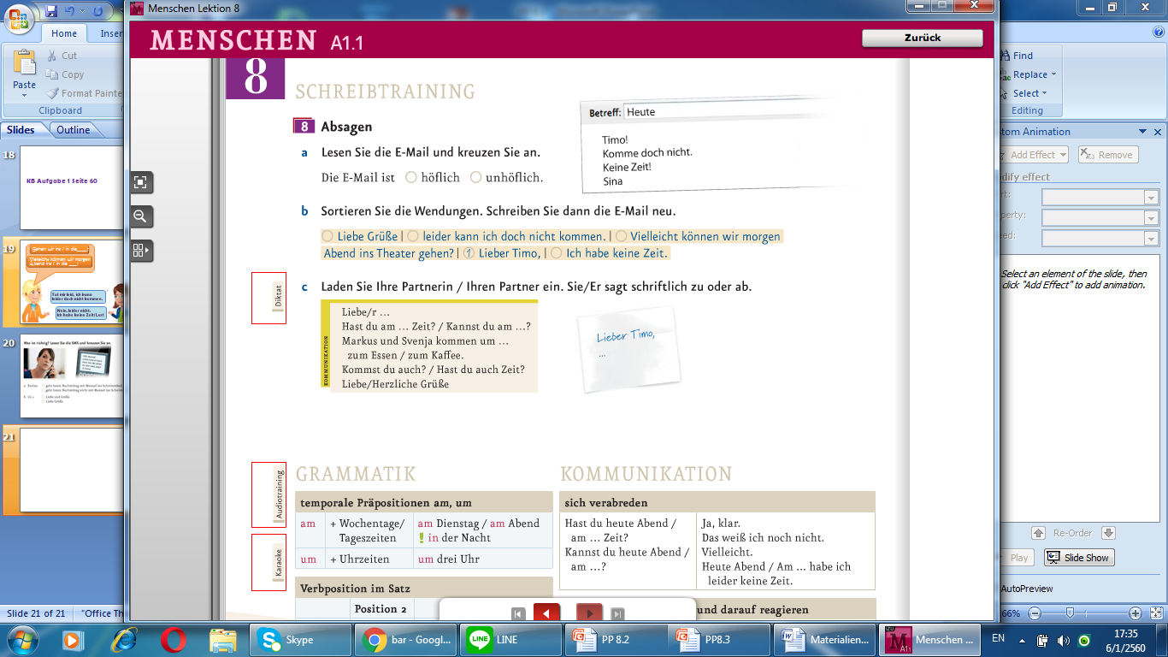
Notes:
ให้นร.เขียนตอบกลับ Timo แบบเพื่อนแต่สุภาพ แบบนี้เป็นตัวอย่างที่ไม่สุภาพอย่าเขียนนะ อ่ะลองทำแบบสุภาพดู
2.ครูแจก E-mail และ Redewendungen ให้นร.ลองเขียนใหม่เอง

Slide 8
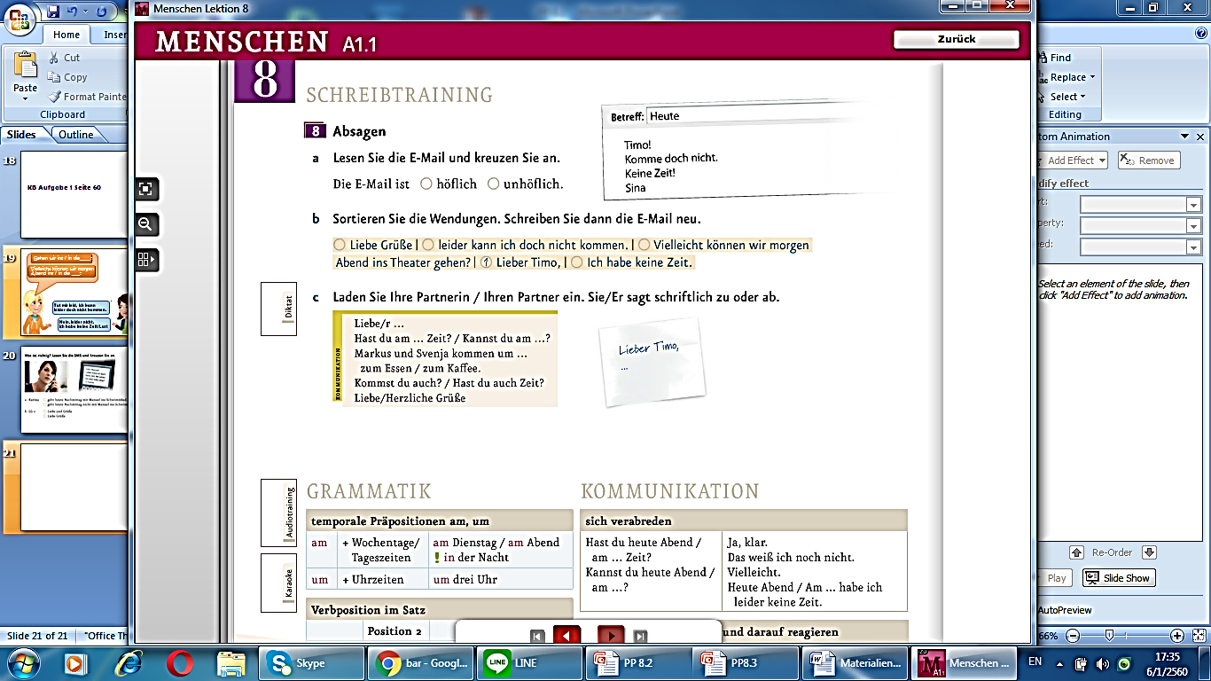
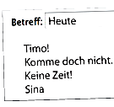

Slide 9
https://create.kahoot.it/details/64104ebd-bc4f-44ab-a676-b2990da50418
ข้อสอบท้ายบทไม่รวมในชั่วโมงสอน

